Slide 1
面向Redis List的OT函数的设计与实现
学号：141220044
姓名：纪业
指导老师：魏恒峰

Slide 2
01
协同编辑简介
02
系统模型及OT函数简介
目录
03
毕设目标
CONTENTS
目前工作
04
05
毕设计划

Slide 3
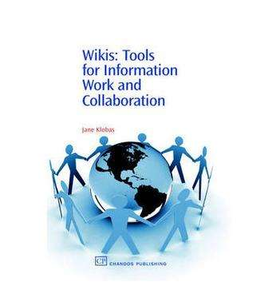

协同编辑应用
实时协同编辑，是指可以多人同时编辑一个文档
Google Docs
Apache Wave
wikis

Slide 4
协同编辑
应用特点：
1.文档副本
2.本地操作立即返回
3.更新操作异步地传递给其他副本
4.最终结果的一致性
如何保证最终一致性？
OT(Operational Transformation)协议。

Slide 5
系统模型
1.文档用list来表示
2.具体实现：
控制算法（Jupiter算法^{【1】})
OT函数
OT函数满足CP1/CP2，控制算法基于CP1/CP2编写，两者组成一个完整的系统
我们的关注点是OT函数的设计与实现
[1]High-Latency,Low-Bandwidth Windowing in the Jupiter Collaboration System David A.Nichols,Pavel Curtis,Michael Dixon, and John Lamping,UIST'95.
Control Algorithms(控制算法）
Transformation Properties and Conditions(CP1/CP2)
Transformation Functions(OT函数）

Slide 6
OT函数简介
Client
Server
ABCDE
ABCDE
Del 4
Del 2
client和server结果不一致！
ABCE
ACDE
ACE
ACD

Slide 7
OT函数简介
xform(c,s)={c',s'}
执行操作 client:c；s' server:s；c'
以del operation为例
xform(del x, del y) = {del x-1, del y} if x > y {del x, del y-1} if x < y {no-op, no-op} if x = y

Slide 8
OT函数简介
Client
Server
ABCDE
ABCDE
Del 4
Del 2
结果一致！
ABCE
ACDE
Del 2
Del 3
ACE
ACE

Slide 9
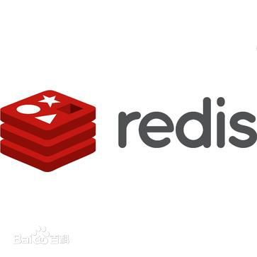
毕设目标
现在论文中只考虑了ins,del,set 等简单operations的OT函数
目标：实现 Redis List 所支持的14种
(非阻塞) 操作的OT函数 (14*14个)。
基本思想：坐标变换
挑战：操作类型多样、OT函数更复杂

Slide 10

具体研究内容
1. 设计14*14个OT函数
2. 在Redis系统中实现OT函数
3. 对OT函数的正确性进行验证（用TLA+工具）
阿里云和RedisLab的团队都有实现(上述) List 的需求。

Slide 11
目前工作（准备知识）
1.三种简单operations的OT函数ins,del,set的数学化表示(共9个)：
xform(del (i), del (j)) = {del (i-1), del (j)} if i > j {del (i), del (j-1)} if i < j {no-op, no-op} if i = j
xform(set (i,x), set (j,y)) =
{set (i,x), set (j,y)} if i != j {set (i,x), no-op} if i = j
xform(ins (i,x), ins (j,y)) =
{ins(i+1, x), ins(j, y)} if i > j {ins(i, x), ins(j+1, y)} if i < j {ins(i, x), ins(i+1, y)} if i = j
xform(del (i), ins (j,x)) = {del (i+1), ins(j,x)} if i > j {del i, ins(j-1,x)} if i < j {del (i+1), ins(j,x)} if i = j
xform(del (i), set (j,x)) = {del(i), set(j,x)} if i > j {del (i), set(j-1,x)} if i < j {del (i), no-op} if i = j
....................

Slide 12
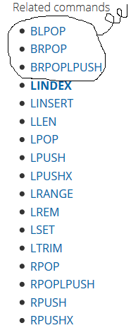
目前工作（准备知识）
2.对于另外14个基于Redis List的
non-blocking operations的初步认识
3.相关文献的阅读
[1].High-Latency,Low-Bandwidth Windowing in the Jupiter Collaboration
System, David A.Nichols, Pavel Curtis, Michael Dixon, and John Lamping, UIST'95.
[2].Exhaustive Search of Puzzles in Operational Transformation, Chengzheng Sun , Yi Xu , and Agustina, CSCW'14.
[3].Specification and Complexity of Collaborative Text Editing, Hagit Attiya, Sebastian Burckhardt, Alexey Gotsman, Adam Morrison, Hongseok Yang, Marek Zawirski, PODC'16.

Slide 13
毕设计划
Step1 阅读相关文献
Step2 简单OT 函数的初步理解和设计
Step3 Redis List中14种操作的OT函数的设计与实现
Step4 验证所设计OT函数的正确性（用TLA+工具）
Step5 毕业论文

Slide 14
THANKS
谢谢聆听

